Slide 1


Hanoi University of Science and Technology
Data Warehouse
and Business Intelligence
RETAIL SALES
GVHD: Th.S Nguyễn Danh Tú
Nhóm sinh viên: Nhóm 1

Slide 2



Thành viên nhóm 1
20206212
20210317
20210253
Phạm Thị
Phương Thảo
Trần Minh
Hạnh
Quách
Thái Dương

Slide 3


MỤC LỤC
1
TỔNG QUAN BỘ DỮ LIỆU
2
PHÂN TÍCH VÀ THIẾT KẾ KHO DỮ LIỆU
3
XÂY DỰNG DASHBOARD VÀ PHÂN TÍCH DỮ LIỆU
4
XÂY DỰNG MÔ HÌNH MACHINE LEARNING DỰ ĐOÁN TỈ LỆ RỜI BỎ CỦA KHÁCH HÀNG VỚI XGBOOST
5
TỔNG KẾT

Slide 4

1
TỔNG QUAN BỘ DỮ LIỆU
Retail sales
Quy trình nghiệp vụ
Giới thiệu bộ dữ liệu
Requirement
ER Diagram và EER Diagram
Tần suất cập nhật dữ liệu
Data Exploration

Slide 5
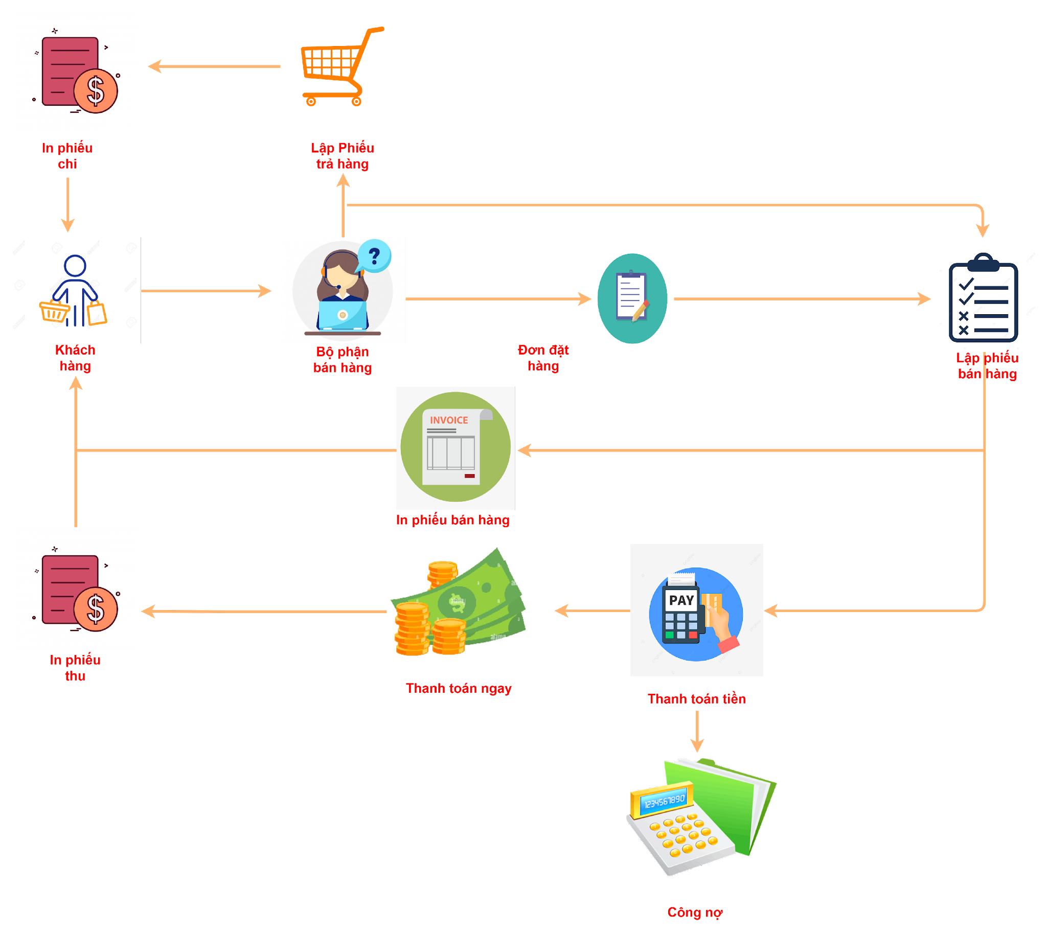
I.1. Retail sales
Retail sales là gì?
Ví dụ?

Slide 6
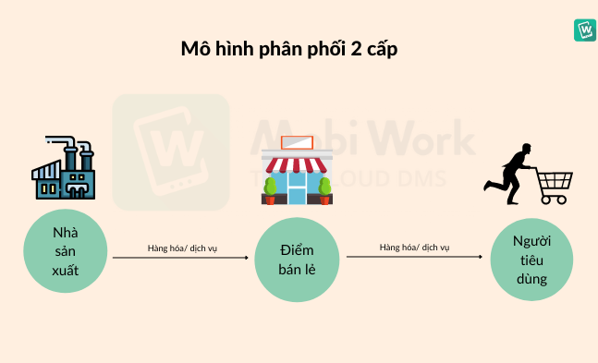
I.1. Retail sales
Mô hình cơ bản:
Nhà sản xuất
Điểm bán lẻ
Người tiêu dùng
Các nhà bán lẻ tham gia trong mô hình ngày càng đa dạng tạo chuỗi cung ứng đồ sộ.

Slide 7
I.1. Retail sales
Phân tích dữ liệu bán hàng để làm gì?
1. Xác định phân khúc khách hàng.
2. Xác định hiệu quả của một chiến dịch hay một chương trình xúc tiến.
3. Xác định khách hàng tiềm năng.
4. Xác định khách hàng trung thành.
5. Giá sản phẩm.

Slide 8
I.1. Retail sales
Tầm quan trọng của DW trong retail sales.
Đáp ứng dữ liệu lớn.
Quản lý thông tin linh hoạt, hiệu quả.
Cung cấp nền tảng cho các công cụ phân tích, báo cáo để phục vụ cho việc phân tích dữ liệu bán hàng, từ đó lên kế hoạch đầu tư, phát triển hiệu quả.

Slide 9
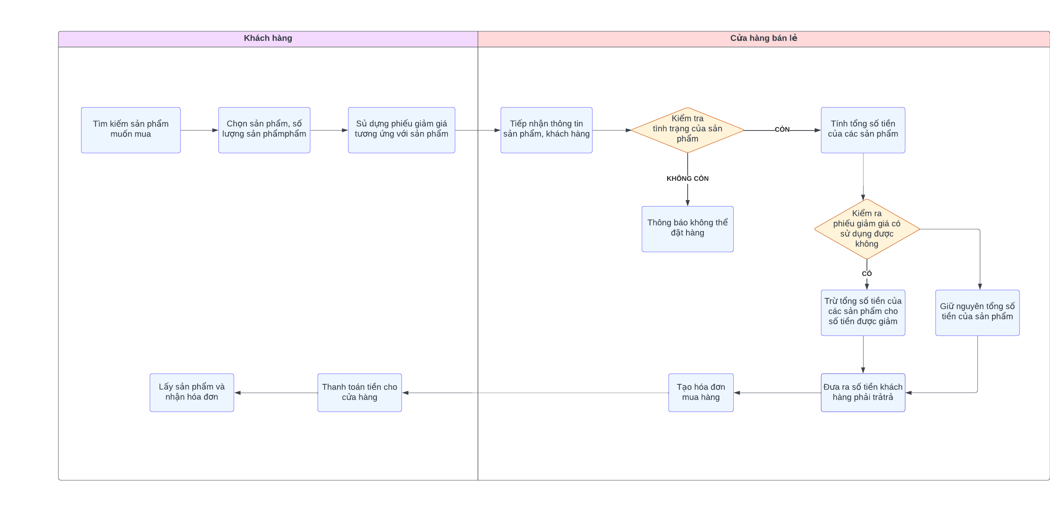
I.2. Quy trình nghiệp vụ

Slide 10
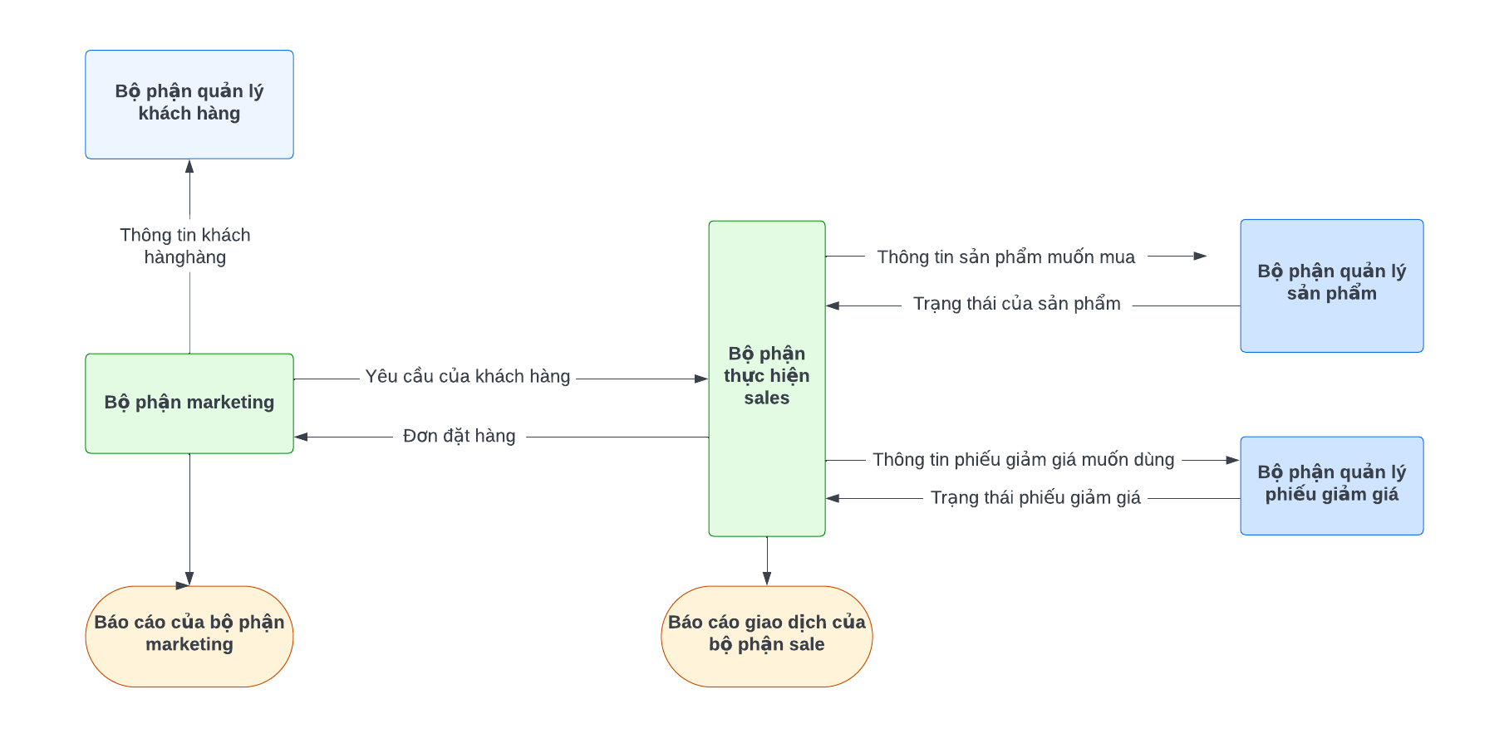
SƠ ĐỒ LUỒNG DỮ LIỆU

Slide 11
I.2. Quy trình nghiệp vụ
1. Doanh thu của cửa hàng như nào?
2. Lượng đơn của cửa hàng tập trung vào mặt hàng nào hay phân khúc khách hàng nào?
3. Ảnh hưởng của việc sử dụng các loại mã giảm giá đến doanh thu của cửa hàng?

Slide 12
SƠ ĐỒ LUỒNG DỮ LIỆU

Slide 13
I.3. Giới thiệu bộ dữ liệu
- Tên bộ dữ liệu: Dunnhumby - The Complete Journey
- Nguồn: Kaggle
- Đây là tập dữ liệu công khai về retail sale của một nhà bán lẻ.
- Thông tin của dữ liệu :
+ Chi tiết nhân khẩu học người dùng.
+ Chi tiết chiến dịch và phiếu giảm giá.
+ Thông tin chi tiết sản phẩm.
+ Các giao dịch trước đây.

Slide 14
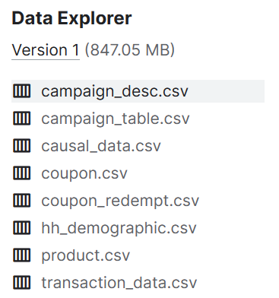
QUY MÔ DỮ LIỆU
- Kích thước: 847.05 MB
- Số bảng: 8 bảng
- Số thuộc tính: 46
- Dữ liệu là dạng có cấu trúc

Slide 15
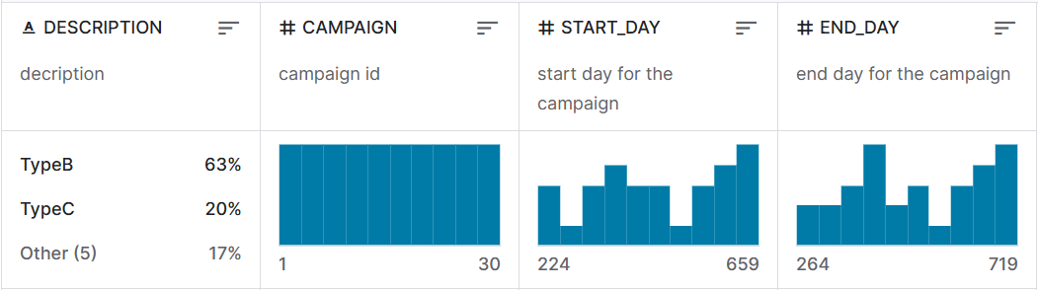
I.3. Giới thiệu bộ dữ liệu
campaign_desc.csv: Cung thông tin về ngày bắt đầu và kết thúc của các chiến dịch.
Kích thước: 540 B
Số thuộc tính: 4
Khóa chính: CAMPAIGN
Khóa ngoại: không

Slide 16
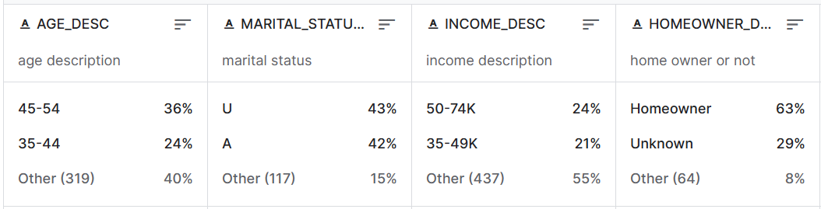
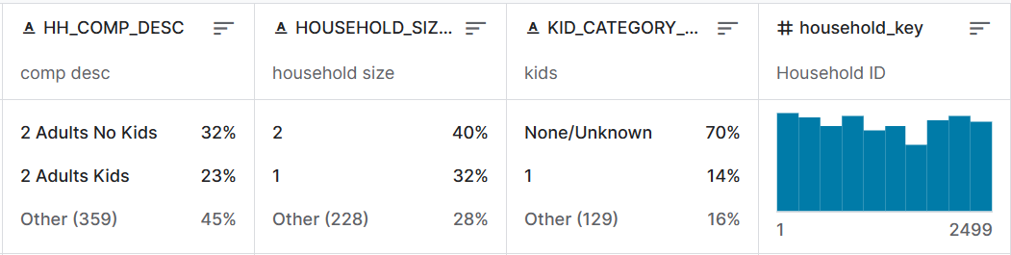
I.3. Giới thiệu bộ dữ liệu
hh_demographic.csv: Bảng này chứa thông tin nhân khẩu học của các hộ gia đình.
Kích thước: 44.35 kB
Số thuộc tính: 8
Khóa chính: household_key
Khóa ngoại: không

Slide 17
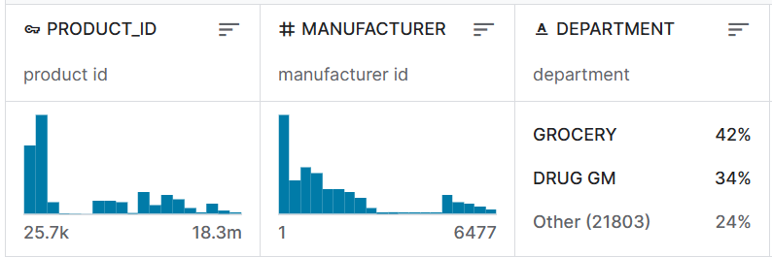
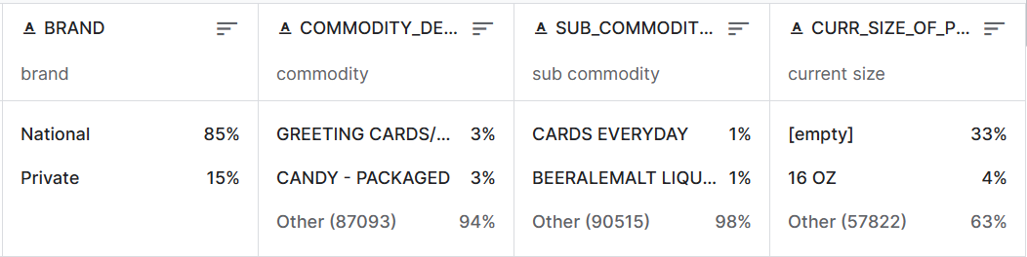
I.3. Giới thiệu bộ dữ liệu
product.csv: Bảng này chứa thông tin chi tiết về từng sản phẩm: gian hàng, thương hiệu, loại sản phẩm.
Kích thước: 6.43 MB
Số thuộc tính: 7
Khóa chính: PRODUCT_ID
Khóa ngoại: không

Slide 18
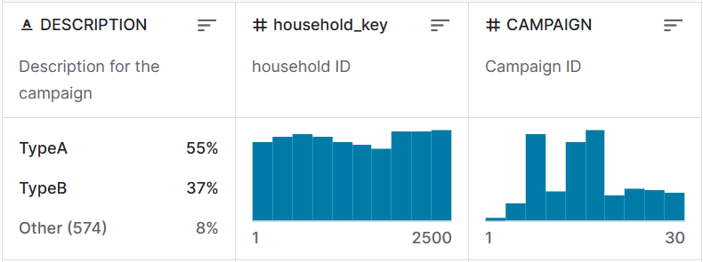
I.3. Giới thiệu bộ dữ liệu
campaign_table.csv: Cung cấp thông tin của các chiến dịch mà từng hộ gia đình nhận được.
Kích thước: 95.87 kB
Số thuộc tính: 3
Khóa chính: (CAMPAIGN, household_key)
Khóa ngoại: CAMPAIGN, household_key

Slide 19
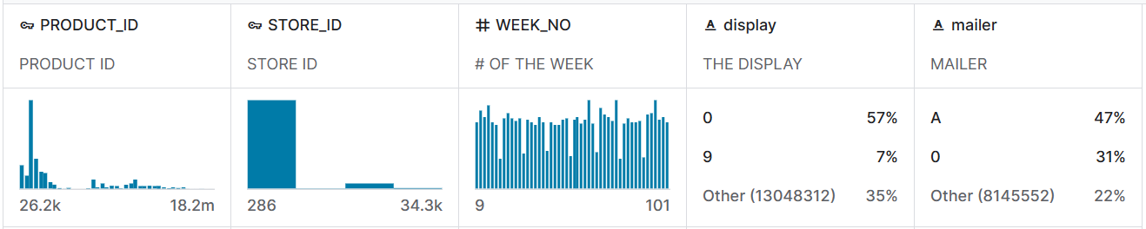
I.3. Giới thiệu bộ dữ liệu
causal_data.csv: Bảng này cho biết liệu một sản phẩm có còn trong kho hay là hàng trưng bày trong cửa hàng.
Kích thước: 695.86 MB
Số thuộc tính: 5
Khóa chính: (PRODUCT_ID, STORE_ID)
Khóa ngoại: PRODUCT_ID

Slide 20
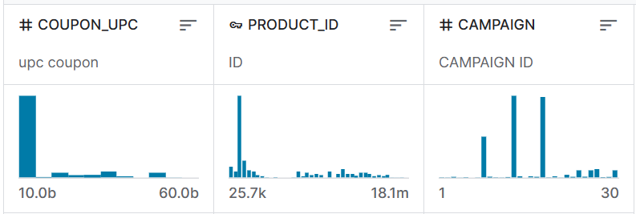
I.3. Giới thiệu bộ dữ liệu
coupon.csv: Bảng này liệt kê tất cả các phiếu giảm giá được gửi cho khách hàng cũng như các sản phẩm mà mỗi phiếu có thể đổi được.
Kích thước: 2.82 MB
Số thuộc tính: 3
Khóa chính: (CAMPAIGN_ID, PRODUCT_ID)
Khóa ngoại: CAMPAIGN_ID, PRODUCT_ID

Slide 21
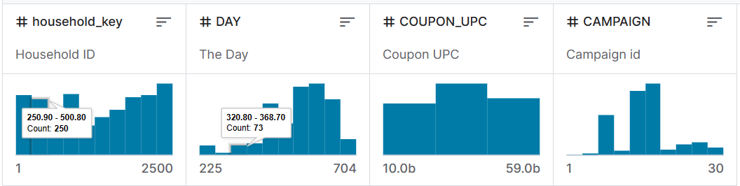
I.3. Giới thiệu bộ dữ liệu
coupon_redempt.csv: Bảng này xác định các phiếu giảm giá mà mỗi hộ gia đình đã đổi.
Kích thước: 54.11 kB
Số thuộc tính: 4
Khóa chính: (household_key, CAMPAIGN)
Khóa ngoại: household_key, CAMPAIGN

Slide 22
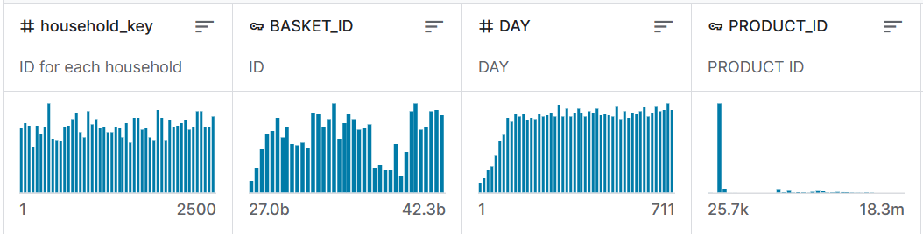
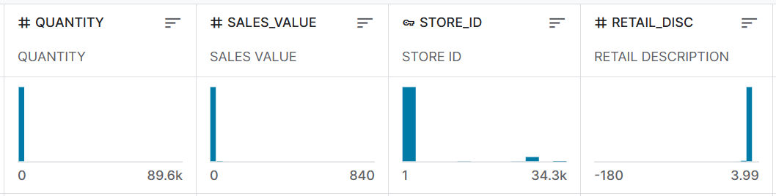
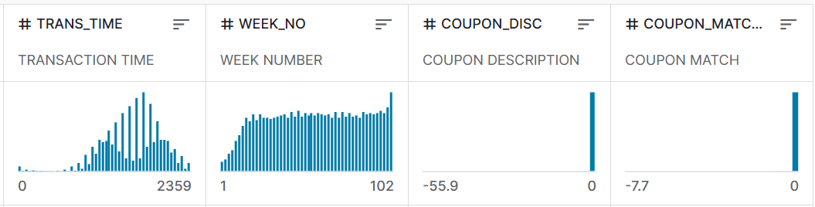
I.3. Giới thiệu bộ dữ liệu
transaction_data.csv: Chứa tất cả các sản phẩm được mua bởi các hộ gia đình trong khảo sát này.
Kích thước: 141.74 MB
Số thuộc tính: 12
Khóa chính: (household_key, PRODUCT_ID)
Khóa ngoại: household_key, PRODUCT_ID

Slide 23
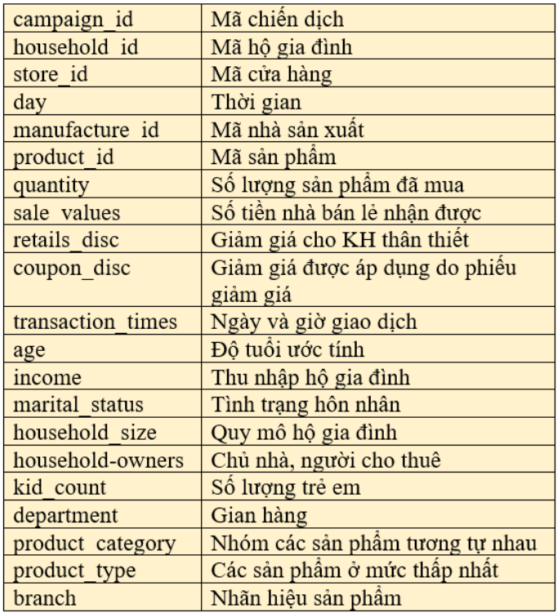
I.3. Giới thiệu bộ dữ liệu

Slide 24
I.3. Giới thiệu bộ dữ liệu

Slide 25
I.4. Requirement
1. Phân tích chi tiết về doanh thu của cửa hàng
Theo thời gian
Theo khung giờ
Theo nhãn hiệu
Theo tuổi tác và đặc điểm gia đình
Theo tình trạng hôn nhân
Theo thu nhập
Theo tình trạng nhà ở
Theo số lượng trẻ em
Theo loại chiến dịch
Theo thời gian chạy chiến dịch
Top cửa hàng có doanh số cao nhất

Slide 26
I.4. Requirement
2. Phân tích về số lượng đơn của cửa hàng
Theo ngành hàng
Theo chiến dịch
Theo độ tuổi
Theo thu nhập
Theo thời gian
Theo đặc điểm gia đình
3. Phân tích về các phiếu giảm giá được áp dụng
Theo nhãn hiệu
Theo chiến dịch
Theo loại chiến dịch và thời gian diễn ra
Theo ngành hàng
Theo hộ gia đình

Slide 27
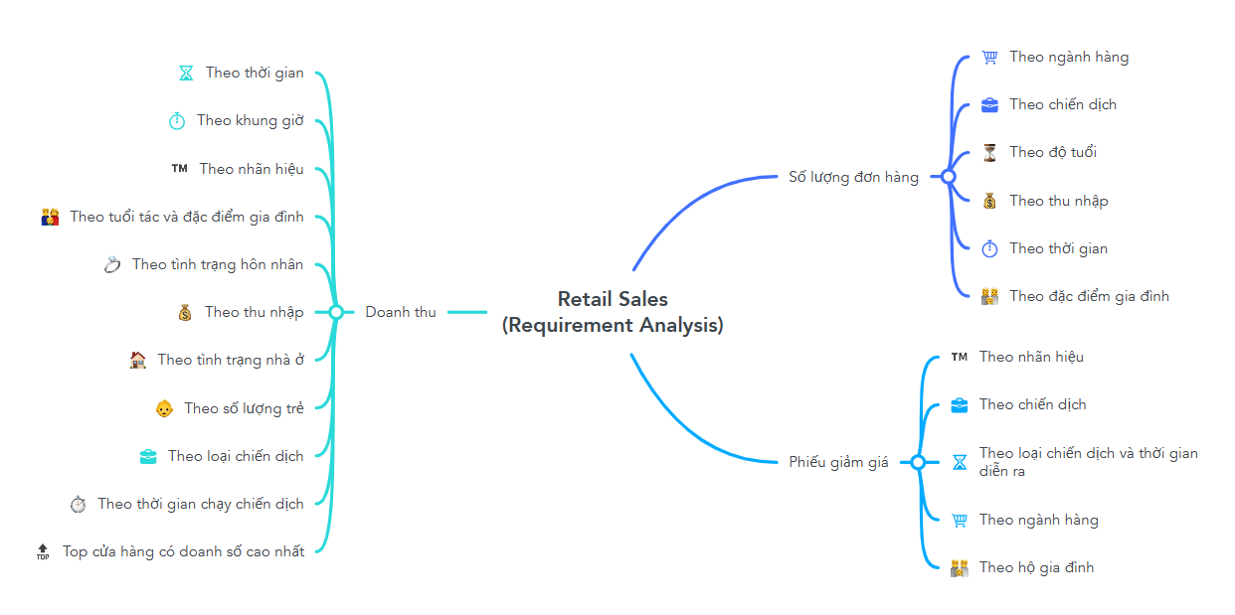
Sơ đồ tư duy mô tả tổng quan các chủ điểm phân tích của Retail Sales

Slide 28
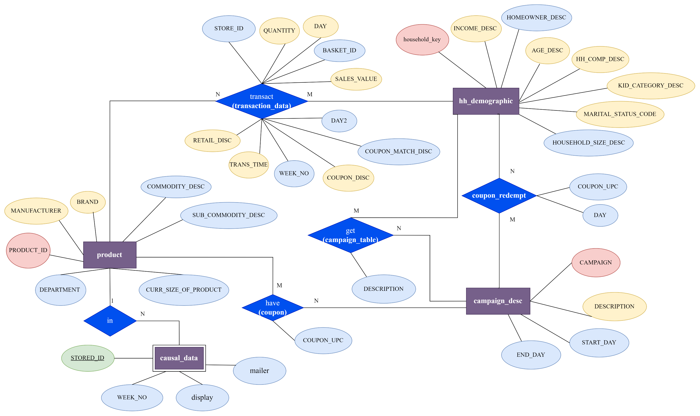
I.5. ER Diagram

Slide 29
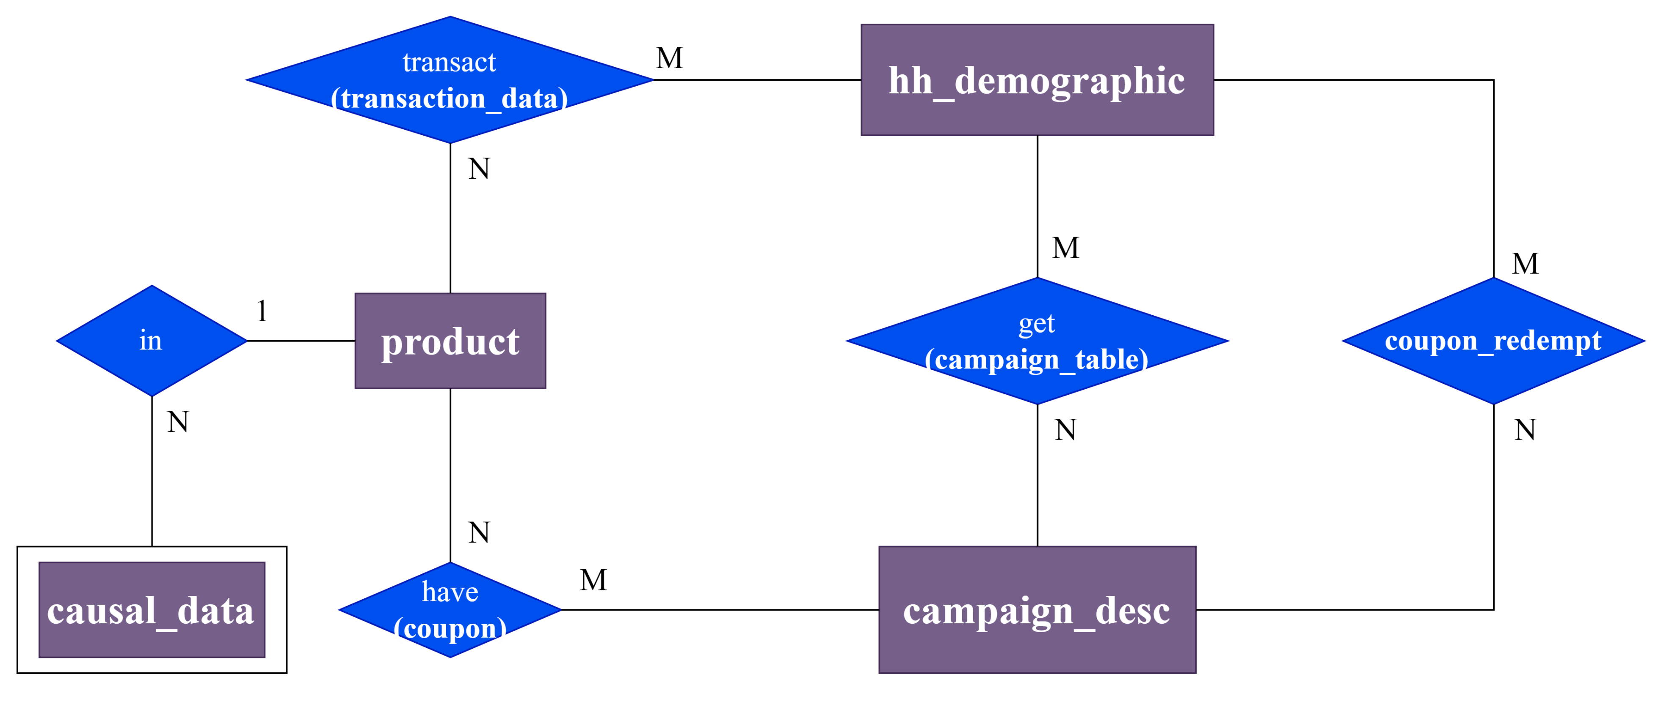
I.5. ER Diagram

Slide 30
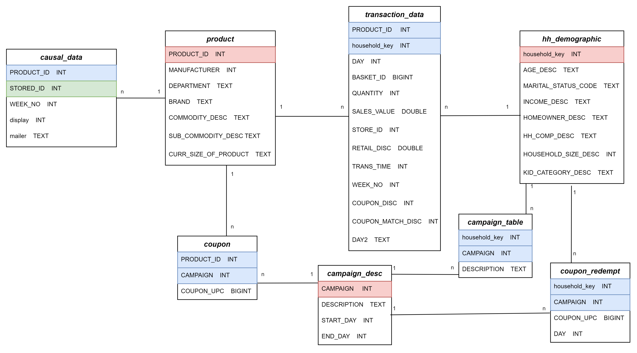
I.5. EER Diagram

Slide 31
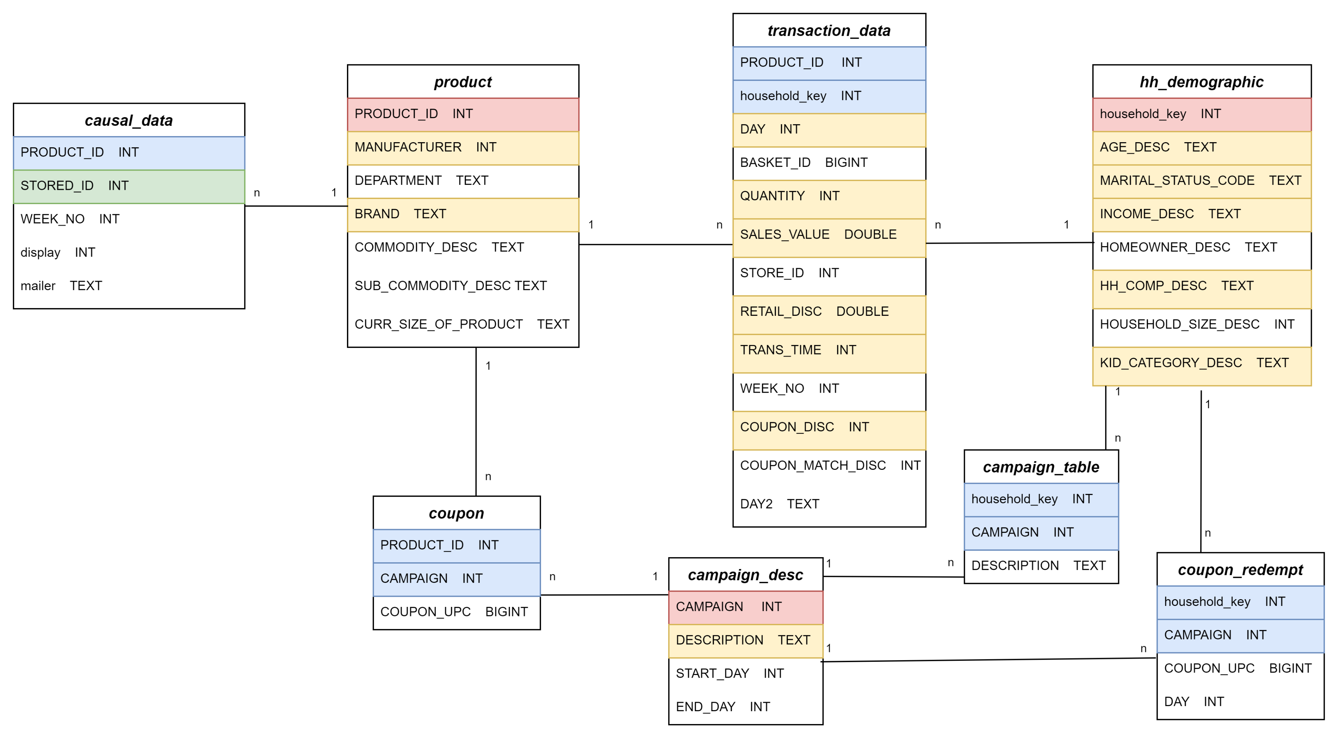
I.5. EER Diagram

Slide 32
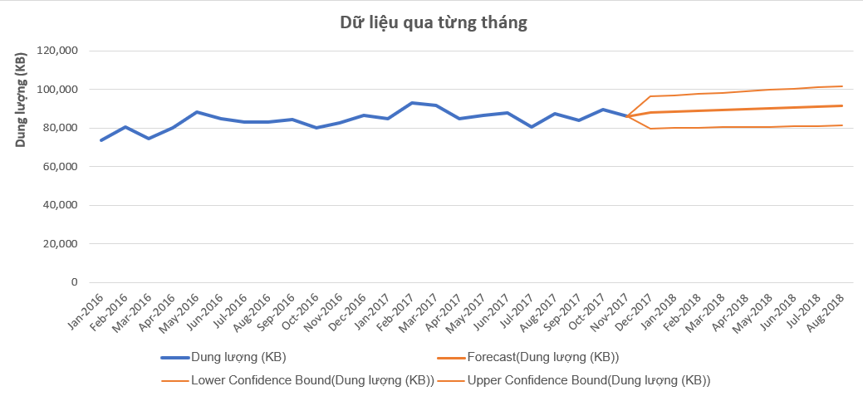
I.6. Tần suất cập nhật dữ liệu
Biểu đồ mô tả tần suất cập nhật dữ liệu và dự đoán lượng dữ liệu mở rộng

Slide 33
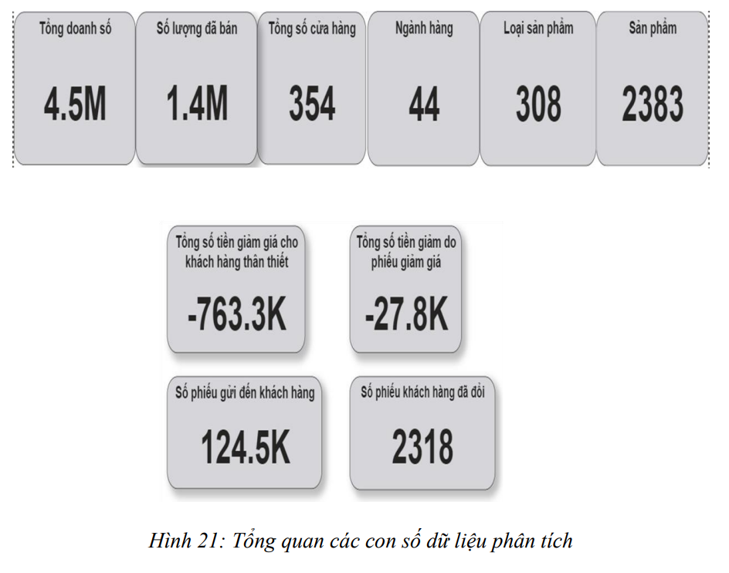
I.7. Data Exploration

Slide 34
CÁC VẤN ĐỀ ĐẶT RA
Chi phí đầu tư cho chiết khấu giảm giá khách hàng thân thiết so với giảm giá lên tới gần 280% , con số này cho ta thấy được khách hàng mua ở các cửa hàng đa phần đều là khách hàng cũ và tỉ lệ khách hàng mới chiếm rất ít. Có thể điều này do chính sách khuyến mại cho 2 loại khách hàng có thể khác nhau, cần lưu ý khi phân tích sau này.
Tỉ lệ chạy chiến dịch Marketing, số phiếu khách hàng đổi chỉ chiếm 1.18% chung cho tất cả các chiến dịch. Đây là một tỉ lệ rất thấp trong khi chạy Marketing, vì các mặt hàng bán lẻ đa phần là các sản phẩm phổ thông, tại sao khách hàng lại ít quan tâm? Có thể là do chiết khấu khách hàng thân thiết được nhiều tiền hơn hay do lí do khác cũng là một vấn đề cần lưu tâm khi phân tích Dashboard sau.

Slide 35
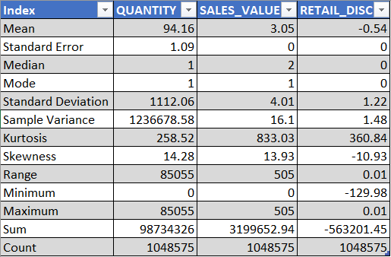
DATA EXPLORATION
QUANTITY, SALE_VALUE, RETAIL_DISC
Bảng thống kê các chỉ số

Slide 36
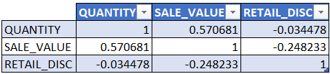
DATA EXPLORATION
QUANTITY, SALE_VALUE, RETAIL_DISC
Ma trận tương quan

Slide 37
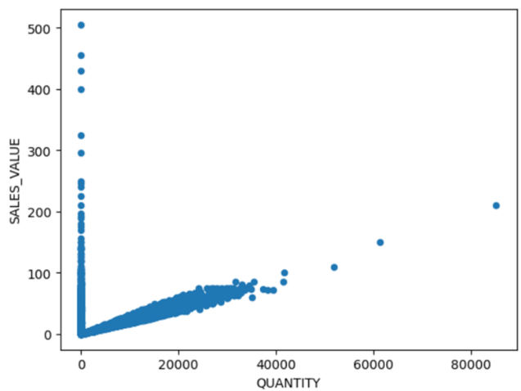
DATA EXPLORATION
QUANTITY, SALE_VALUE
Biểu đồ phân tán (Scatter Chart) thể hiện tương quan

Slide 38
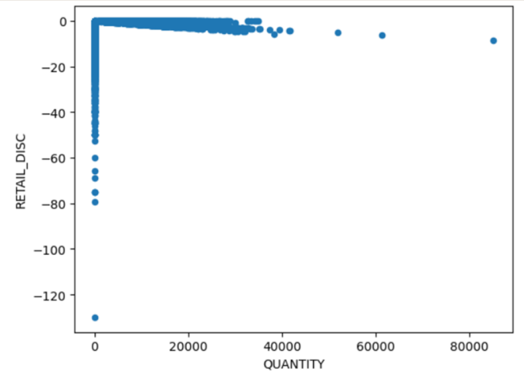
DATA EXPLORATION
RETAIL_DISC, QUANTITY
Biểu đồ phân tán (Scatter Chart) thể hiện tương quan

Slide 39
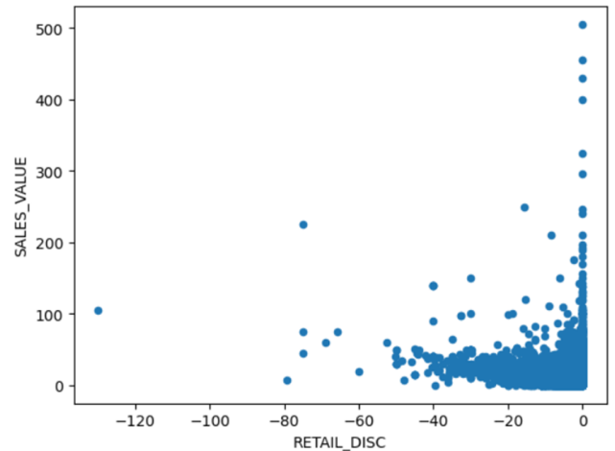
DATA EXPLORATION
SALE_VALUE, RETAIL_DISC
Biểu đồ phân tán (Scatter Chart) thể hiện tương quan

Slide 40
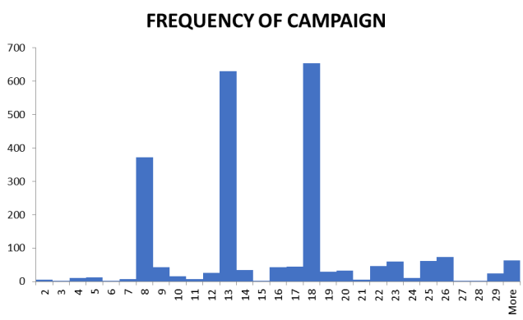
DATA EXPLORATION
Bảng campaign_table
CAMPAIGN
Biểu đồ tần suất (Histogram Chart) tần suất tham gia Campaign

Slide 41
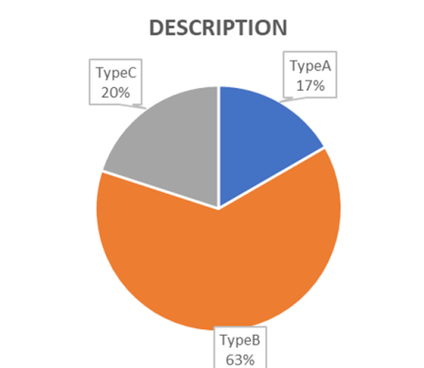
DATA EXPLORATION
Bảng campaign_table
DESCRIPTION
Biểu đồ tròn (Pie Chart) tỉ lệ trong Campaign

Slide 42
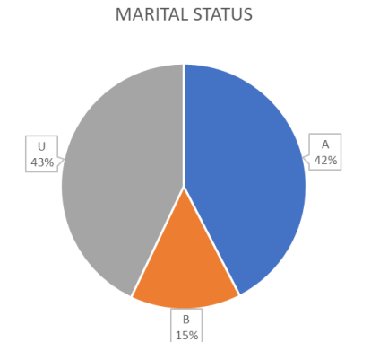
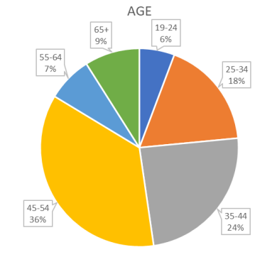
DATA EXPLORATION
Bảng hh_demographic
MARITAL_STATUS_CODE
Biểu đồ tròn (Pie Chart) về marital status của khách
AGE_DESC
Biểu đồ tròn (Pie Chart) tỉ lệ tuổi của khách

Slide 43
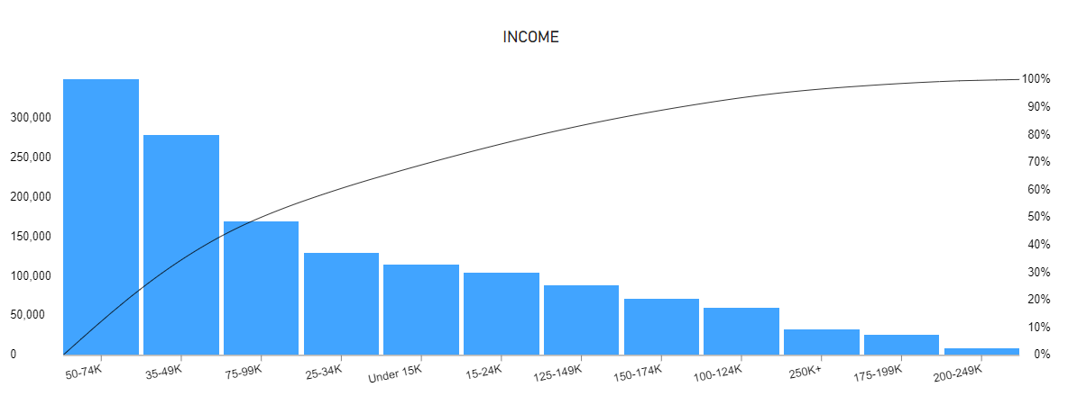
DATA EXPLORATION
Bảng hh_demographic
INCOME_DESC
Biểu đồ tần suất (Histogram Chart) về income của khách

Slide 44
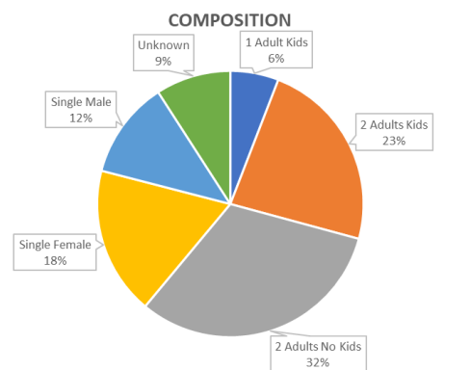
DATA EXPLORATION
Bảng hh_demographic
HH_COMP_DESC
Biểu đồ tròn (Pie Chart) tỉ lệ composition của khách

Slide 45
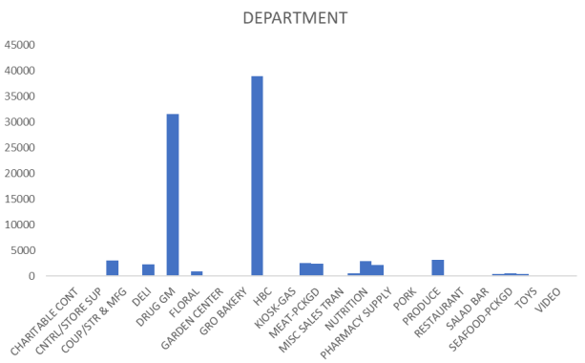
DATA EXPLORATION
Bảng product
DEPARTMENT
Biểu đồ tần suất (Histogram Chart) về department của product

Slide 46
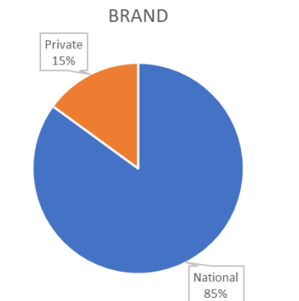
DATA EXPLORATION
Bảng product
BRAND
Biểu đồ tròn (Pie Chart) tỉ lệ
brand của product

Slide 47

2
PHÂN TÍCH VÀ THIẾT KẾ
KHO DỮ LIỆU
Kiến trúc Data Warehouse
Các nội dung ETL dữ liệu
Hệ thống chiều khái niệm
Data Model (OLTP, OLAP)

Slide 48






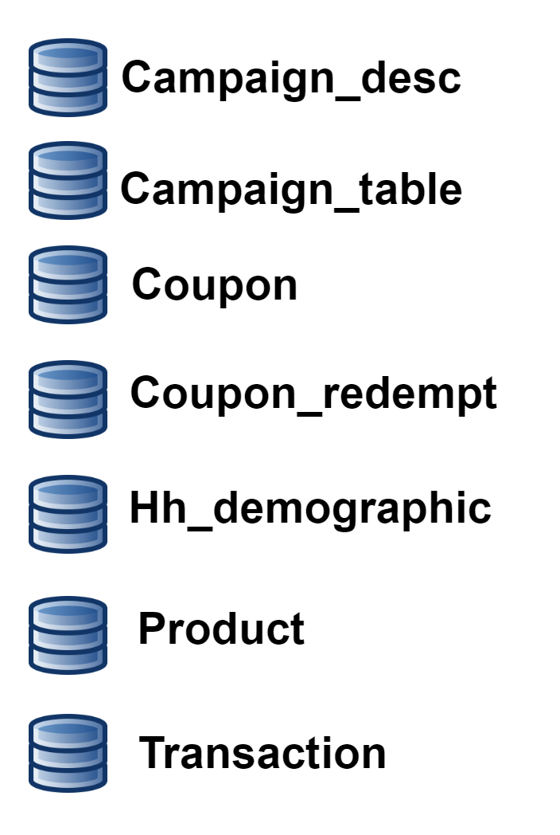
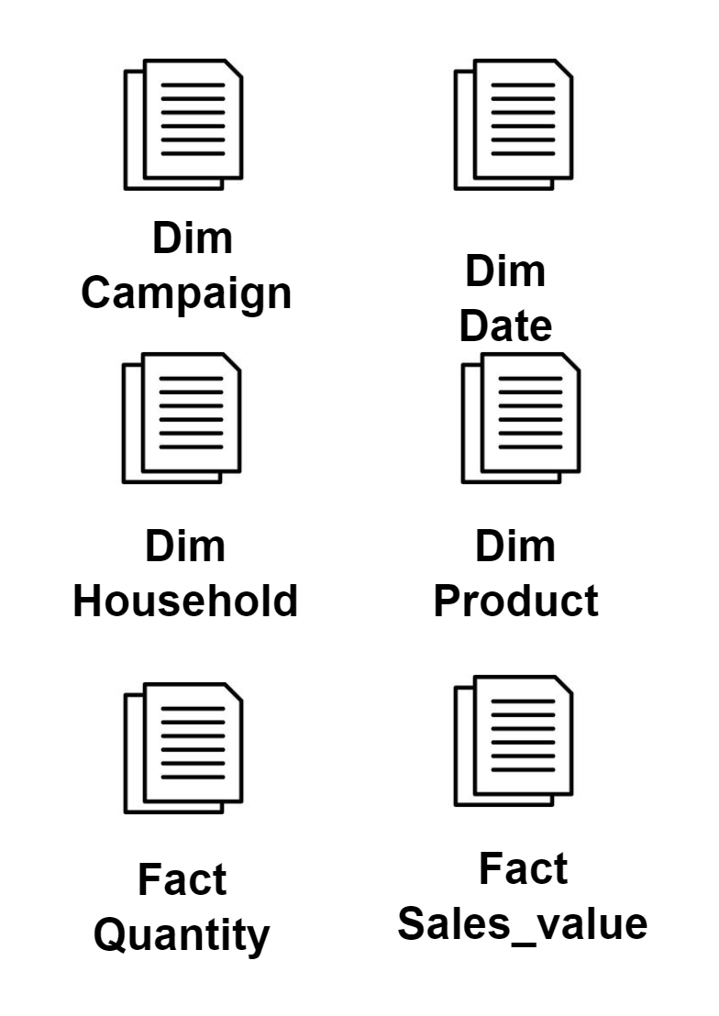

II.1. Kiến trúc Data Warehouse
DATA SOURCE LAYER
STAGING AREA
DATA WAREHOUSE
ANALYTICS AND BI
Dashboard
Phân tích chi tiết về doanh thu của cửa hàng
Phân tích về số lượng đơn của cửa hàng
Phân tích về các phiếu giảm giá được áp dụng
Analysis
Xây dựng mô hình machine learning dự đoán tỉ lệ rời bỏ của khách hàng với XGBoost
Causal_data

Slide 49
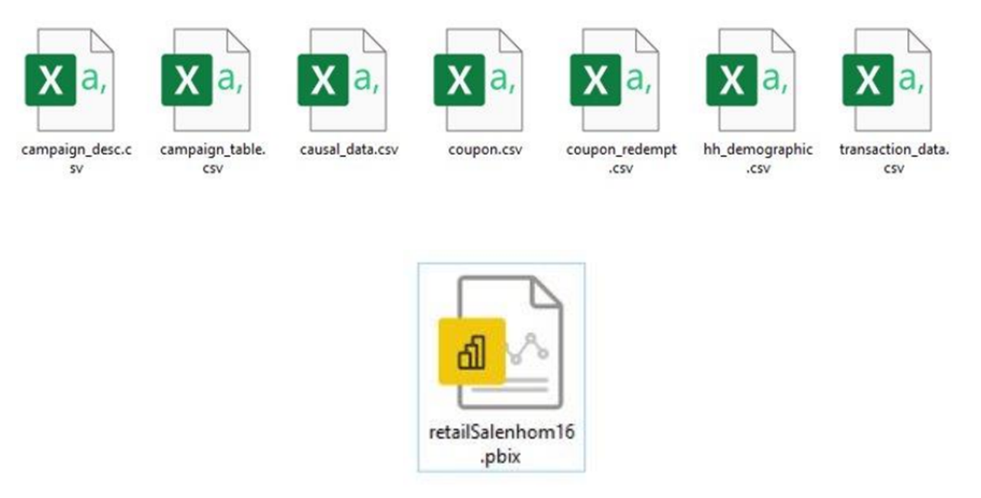
II.2. Các nội dung ETL dữ liệu
Extract Data
product.csv

Slide 50
II.2. Các nội dung ETL dữ liệu
Transform Data
Xoá các cột dữ liệu không cần thiết
Gộp , tách các cột dữ liệu
Xử lí các giá trị Null
Thêm các trường dữ liệu mới
Định dạng dữ liệu

Slide 51
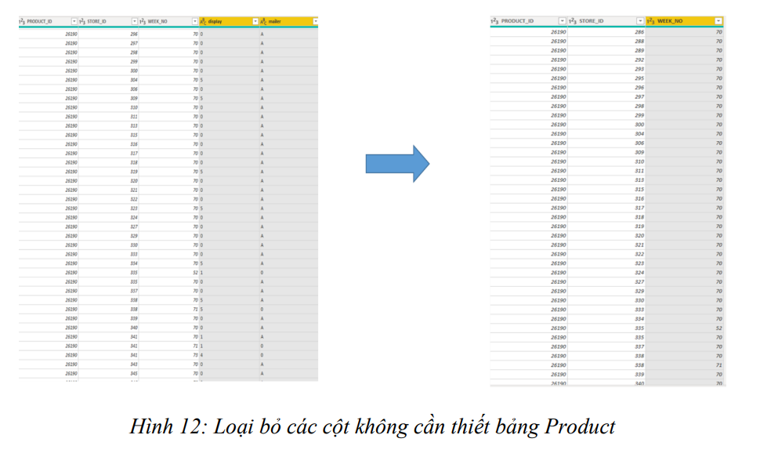
II.2. Các nội dung ETL dữ liệu

Slide 52
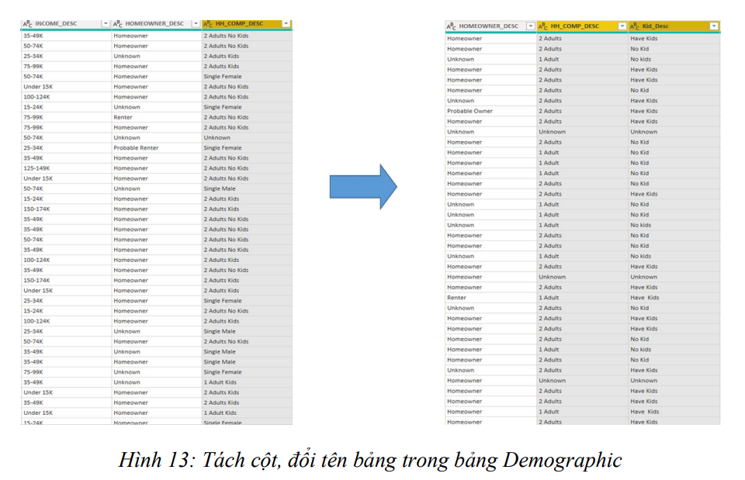
II.2. Các nội dung ETL dữ liệu

Slide 53
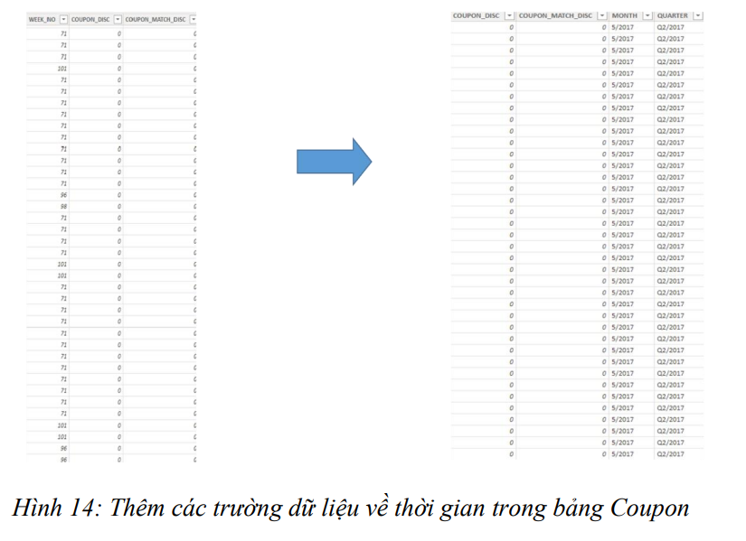
II.2. Các nội dung ETL dữ liệu

Slide 54
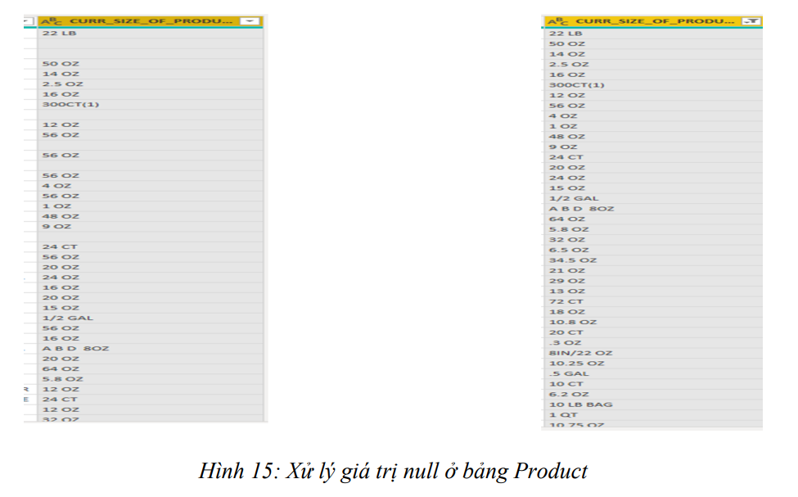
II.2. Các nội dung ETL dữ liệu

Slide 55
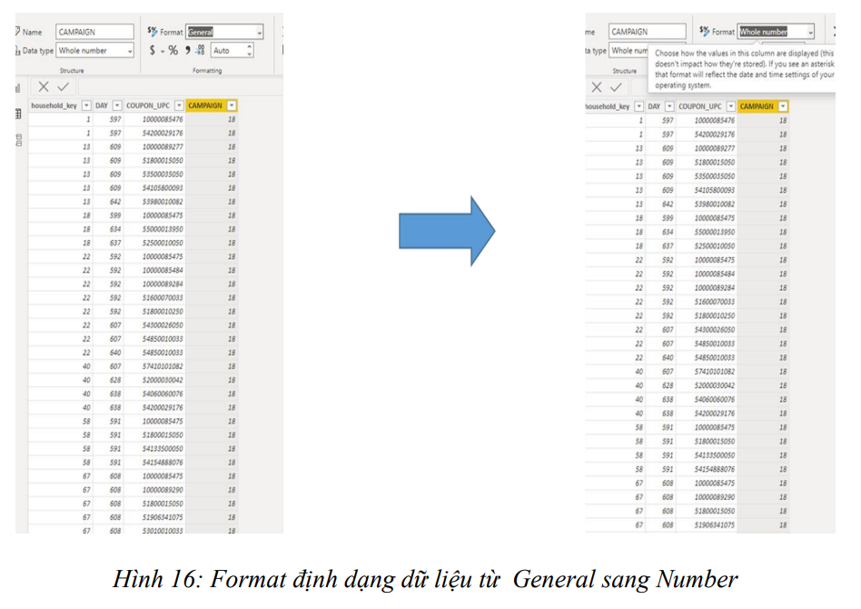
II.2. Các nội dung ETL dữ liệu

Slide 56
II.2. Các nội dung ETL dữ liệu
Kết quả sau khi Transform, dữ liệu từ 847 MB xuống còn 420 MB
Số cột từ 46 xuống còn 38
➔ Sau khi đã hoàn thành việc transform, ta có được mô hình OLTP trước khi OLAP (Nói rõ hơn ở mục II.4. Data Model)

Slide 57
II.3. Hệ thống chiều khái niệm
Xác định các bảng Dim và Fact:
1. Dimension:
Date: Chiều Thời gian
Household: Chiều Hộ gia đình
Campaign: Chiều Chiến dịch
Product: Chiều Sản phẩm
2. Fact:
Sale Value: Doanh thu
Quantity: Số lượng

Slide 58
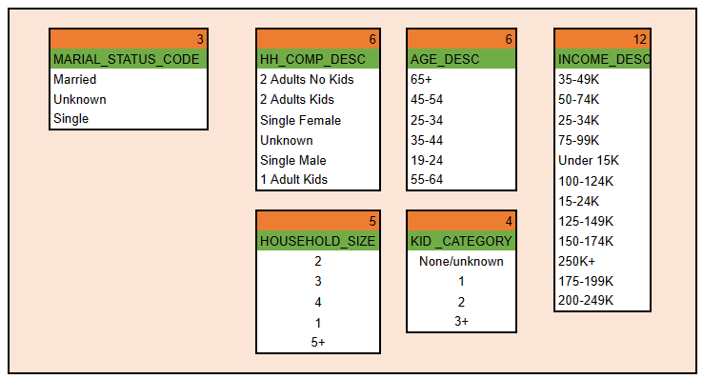
DIM HOUSEHOLD

Slide 59
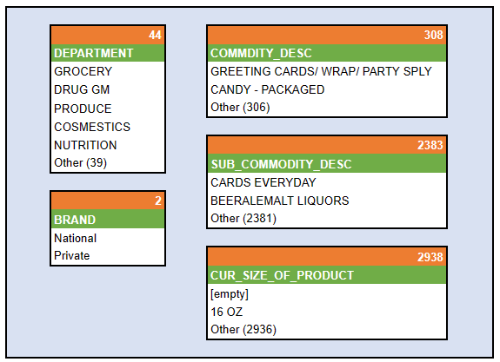
DIM PRODUCT

Slide 60
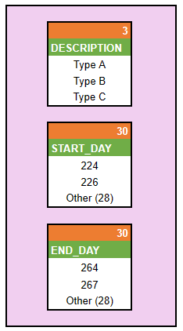
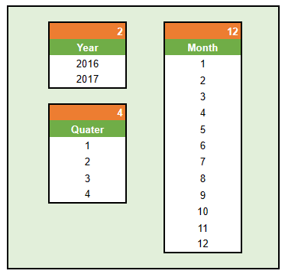
DIM DATE
DIM CAMPAIGN

Slide 61

DATA MODEL LOGIC

Slide 62
II.4. Data Model
ERD OLTP
ERD OLTP

Slide 63

ĐỔ DỮ LIỆU TỪ MÔ HÌNH OLTP THÀNH MÔ HÌNH OLAP
dim_household
ERD OLTP
dim_date

Slide 64
ĐỔ DỮ LIỆU TỪ MÔ HÌNH OLTP THÀNH MÔ HÌNH OLAP
dim_product
ERD OLTP
dim_campaign

Slide 65


ĐỔ DỮ LIỆU TỪ MÔ HÌNH OLTP THÀNH MÔ HÌNH OLAP
fact_sales_value
ERD OLTP
fact_quantity

Slide 66

II.4. Data Model
OLAP
ERD OLTP

Slide 67

3
XÂY DỰNG DASHBOARD VÀ PHÂN TÍCH DỮ LIỆU

Slide 68
DASHBOARD 1
Bài toán
Nhà quản lý mong muốn biết được doanh thu của cửa hàng. Từ đó, người quản lý có thể nắm bắt được tình hình bán hàng tổng quát để đưa ra các kế hoạch phù hợp.
Xây dựng
Dựa vào bộ dữ liệu, ta xây dựng dashboard phân tích số lượng đơn hàng theo các yếu tố:
Theo thời gian
Theo nhãn hiệu
Top cửa hàng có doanh số cao nhất
Theo tuổi tác và đặc điểm gia đình
Theo tình trạng hôn nhân
Theo thu nhập
Theo tình trạng nhà ở
Theo số lượng trẻ em
Theo loại chiến dịch
Theo thời gian chạy chiến dịch

Slide 69
DASHBOARD 2
Bài toán
Nhà quản lý mong muốn biết được nhu cầu của người tiêu dùng hiện tại dựa trên số lượng đơn hàng theo các hạng mục khác nhau. Từ đó, người quản lý có thể nắm bắt được tình hình bán hàng tổng quát để đưa ra các kế hoạch phù hợp.
Xây dựng
Dựa vào bộ dữ liệu, ta xây dựng dashboard phân tích số lượng đơn hàng theo các yếu tố:
Theo ngành hàng
Theo chiến dịch
Theo độ tuổi
Theo thu nhập
Theo thời gian
Theo đặc điểm gia đình

Slide 70
DASHBOARD 3
Bài toán
Nhà quản lý mong muốn biết được ảnh hưởng của các loại giảm giá tới doanh thu sản phẩm để đưa ra hướng tiếp thị đạt hiệu quả cao.
Xây dựng
Dựa vào bộ dữ liệu, ta xây dựng dashboard phân tích giảm giá theo các yếu tố:
Theo nhãn hiệu
Theo chiến dịch
Theo loại chiến dịch và thời gian diễn ra
Theo ngành hàng
Theo hộ gia đình

Slide 71

4
XÂY DỰNG MÔ HÌNH MACHINE LEARNING DỰ ĐOÁN TỈ LỆ RỜI BỎ CỦA KHÁCH HÀNG VỚI XGBOOST

Slide 72
IV.1. Giới thiệu bài toán
Tỉ lệ khách hàng rời bỏ (tiếng Anh: Customer Churn Rate) là tỉ lệ phần trăm khách hàng đã ngừng sử dụng sản phẩm hoặc dịch vụ của một công ty trong một khoảng thời gian nhất định.
Bài toán dự đoán tỉ lệ rời bỏ của khách hàng, còn được gọi là bài toán Customer Churn prediction, là một bài toán phân loại trong lĩnh vực học máy và khai phá dữ liệu. Mục tiêu của bài toán là dự đoán xem khách hàng có khả năng rời bỏ sản phẩm, dịch vụ hoặc thương hiệu mà họ đã sử dụng trong tương lai hay không, qua quá trình huấn luyện mô hình trên dữ liệu lịch sử, mô hình sẽ học cách phân loại và dự đoán xác suất rời bỏ của khách hàng trong tương lai.
Kết quả từ bài toán dự đoán tỉ lệ rời bỏ có thể giúp các doanh nghiệp đưa ra các chiến lược và biện pháp cụ thể để giữ chân khách hàng hiện tại, nâng cao trải nghiệm khách hàng và tăng tính cạnh tranh của doanh nghiệp trên thị trường.
ERD OLTP

Slide 73
XGBOOST LÀ GÌ?
TẠI SAO SỬ DỤNG XGBOOST
1. Ensemble learning method
Mỗi model sau sẽ cố gắng bù lỗi cho mô hình trước
2. Ưu điểm:
Tốc độ nhanh do tính toán song song
Tránh được Overfit bằng Regularization
Linh hoạt trong sử dụng hàm tối ưu
Tự động xử lí missing value
Tự động cắt tỉa cây (auto pruning): Tự động bỏ qua những leaves, nodes không mang giá trị tích cực trong quá trình mở rộng cây.
ERD OLTP

Slide 74
V. TỔNG KẾT
Hệ thống phân tích dữ liệu được xây dựng ở quy mô đơn giản trong thời gian giới hạn nhưng cơ bản đã đáp ứng được các yêu cầu của doanh nghiệp đề ra. Cụ thể như sau:
Tìm hiểu nghiệp vụ chuyên môn trước khi phân tích.
Trích rút, chuẩn hóa, tải được dữ liệu từ dữ liệu giao dịch về dạng OLAP dùng cho phân tích dữ liệu và lưu trữ vào kho dữ liệu.
Xây dựng được các báo cáo đáp ứng các yêu cầu tự động của chủ cửa hàng, hỗ trợ phân tích và ra quyết định.
ERD OLTP

Slide 75
NHẬN XÉT
1. Dữ liệu trong thực tế luôn luôn chưa hoàn chỉnh. Cần có các bước xử lý dữ liệu để dữ liệu được chọn lọc, chuẩn hoá, thu gọn kích thước để phù hợp với yêu cầu phân tích.
2. Cần tìm hiểu, khảo sát kỹ càng yêu cầu, nghiệp vụ chuyên môn trước khi thực hiện xử lý dữ liệu, phân tích và thiết kế Data Warehouse.
3. Dashboard cần phải bám sát yêu cầu phân tích, đảm bảo tính trực quan, thông tin được biểu diễn rõ ràng được sắp xếp khoa học.
4. Không nên quá tập trung vào thống kê đơn thuần mà phải phục vụ nhu cầu đưa ra phân tích, dự báo, hỗ trợ ra quyết định…
ERD OLTP

Slide 76
THANKS FOR LISTENING

